Slide 1

Actividad: Caso Bookshop
Obtención y Preparación de Datos

Slide 2

Actividad:
Caso Bookshop

Slide 3
Bookshop
La empresa Bookshop está analizando la información de ventas desde varios países. Se ha recibido la información desde dos fuentes: Tiendas físicas alrededor del mundo y el portal web.

Slide 4
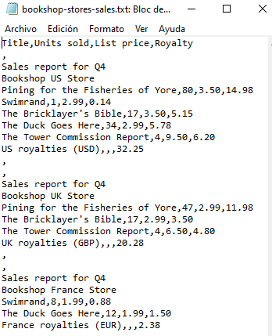
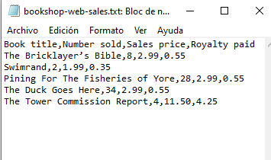
Archivos Bookshop
Archivo de tiendas
Archivo web

Slide 5
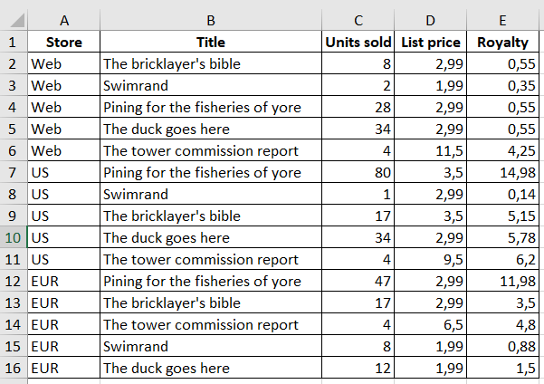

Parte 1
Entregue un reporte a la gerencia comercial, en Excel, donde contenga:
Tienda.
Título.
Cantidad vendida.
Precio de venta.
Royalty.

Slide 6

Parte 2
La gerencia comercial de la compañía le pide a Usted, el analista de datos de la compañía, que responda dos preguntas:
¿Cuáles son los libros más vendidos?
¿Cuáles son los libros que más conviene vender?
Podría ser de utilidad para usted, la función groupby()

Slide 7
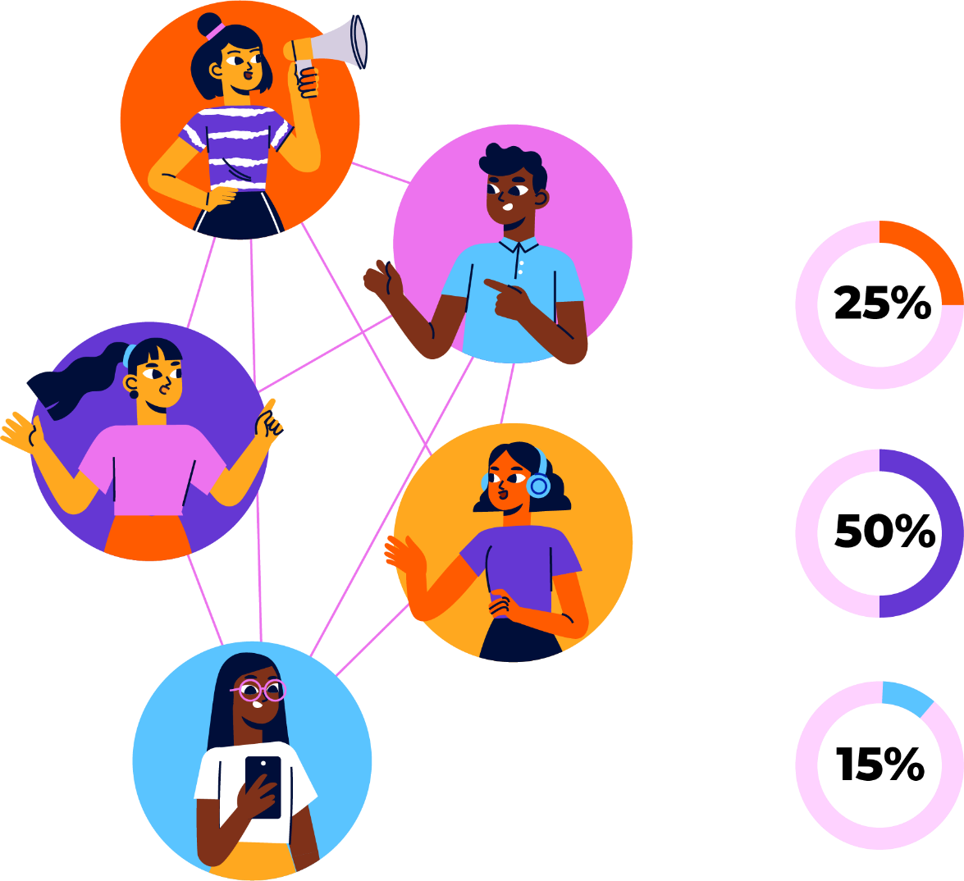
¡Éxito!

